Slide 1




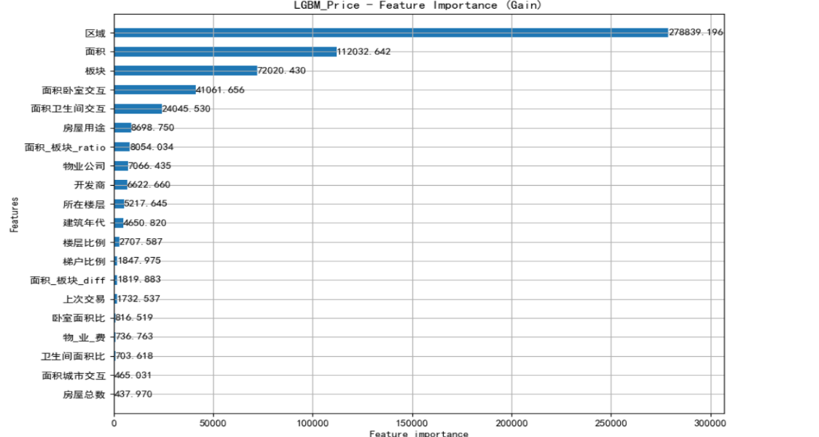
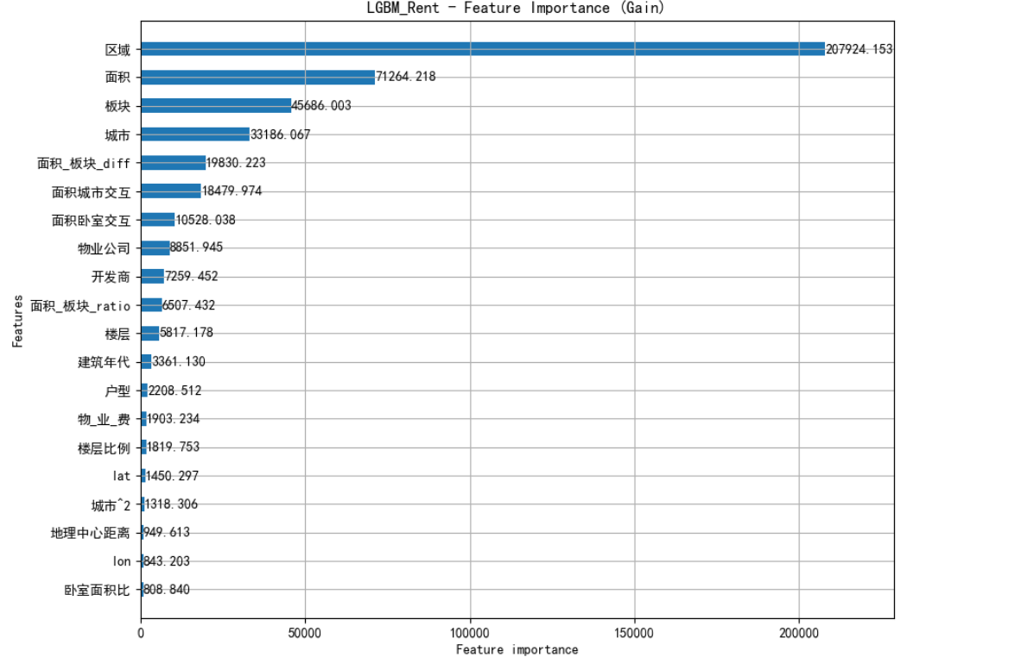
From Linear to GBDT
移除 Lasso 筛选特征和标准化。
利用GBDT内置的特征重要性（Information Gain）
放弃 One-Hot Encoding ，使用LGBM的Native Categorical
实施 5-Fold Cross-Validation，确保模型在样本外 的表现稳定。
使用LightGBM模型（使用直方图算法和EFB）
1
2
3
4
评分变化
58.5-73.8
评分变化
73.8-74.0
评分变化
74.0-75.5
评分变化
76.1-76.3

Slide 2
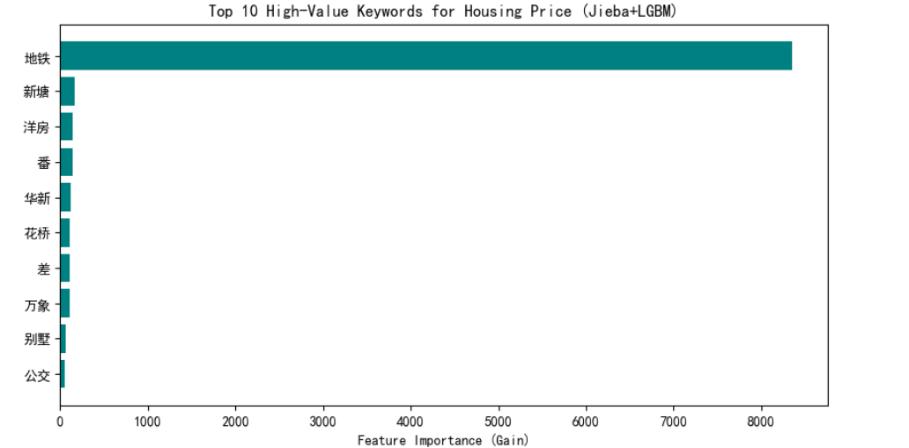
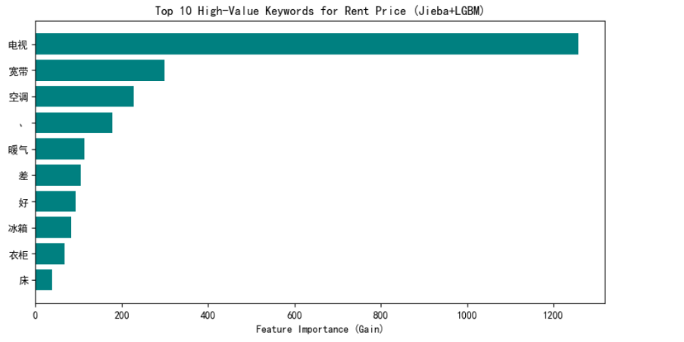
NLP Innovations
High-Dimensional Sparse Input
移除 SVD，构建 Sparse Matrix Pipeline。将文本稀疏矩阵直接与数值特征拼接输入 LGBM（EFB技术）。
评分：76.3-76.9
The Limitation of SVD
初始尝试 TF-IDF + SVD 降维（16维）
评分：76.1-76.1
引入 Jieba 分词库替代传统的字符级切分。并加入噪声过滤 min_df。
评分：77.5-77.7
High-value keywords
Domain-Specific Tokenization

Slide 3
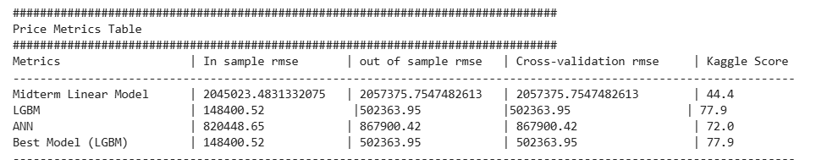
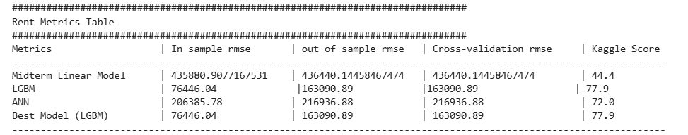
Optuna & Regularization
自动化调参
优化过拟合
结果表格
引入 Optuna 框架
样本内外RMSE
差距过大
相比 GridSearch 的暴力穷举，Optuna 采用贝叶斯优化，能在更短时间内找到全局最优解。
评分：76.9-77.5
提升 L1/L2 正则化最小参数范围；
限制Feature Sampling 强制每棵树只学习部分特征，增加模型多样性。
评分：77.7-77.9
感谢！

